Slide 2
DISANJE I TRANSPIRACIJA

Slide 3
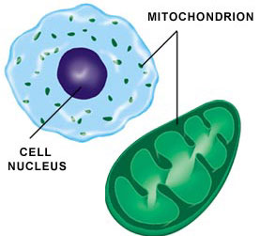
Disanje
Izmjena plinova tjekom koje živa bića uzimaju kisik a oslobađaju ugljični-dioksid
Disanje se odvija u svim živim stanicama - u organelima: mitohondrijama
Mitohondrij
STANIČNO DISANJE
Jezgra

Slide 4
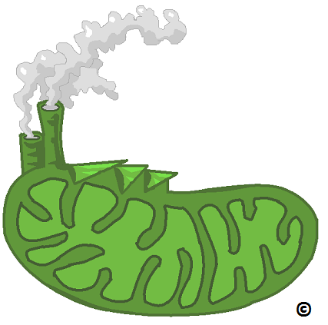
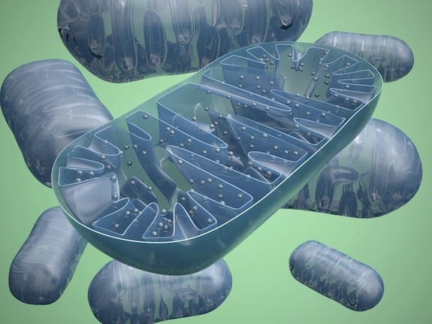
U prisustvu kisika se hrana razgrađuje, pri čemu se oslobađa energija
Dio energije se koristi za životne procese, a dio se gubi u obliku topline

Slide 5
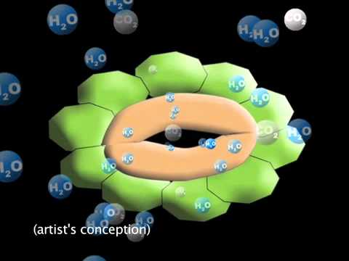
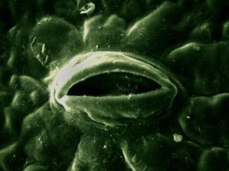
U procesu disanja se oslobađa
-ugljični-dioksid
-voda
Disanje se odvija kroz puči

Slide 6
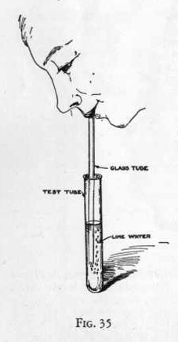
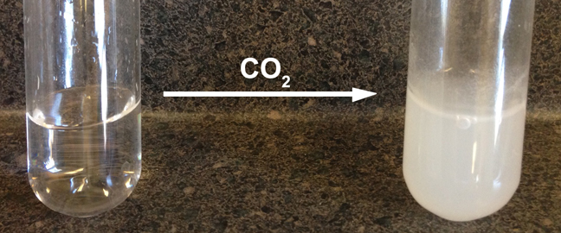
Pokus sa vapnenom vodom
Dokazivanje da se disanjem oslobađa ugljični-dioksid
Izbaciti zrak prilikom izdisaja u čašu sa vapnenom vodom-čaša će se zamutiti zbog reakcije sa ugljičnim-dioksidom
Ugljični-dioksid

Slide 7
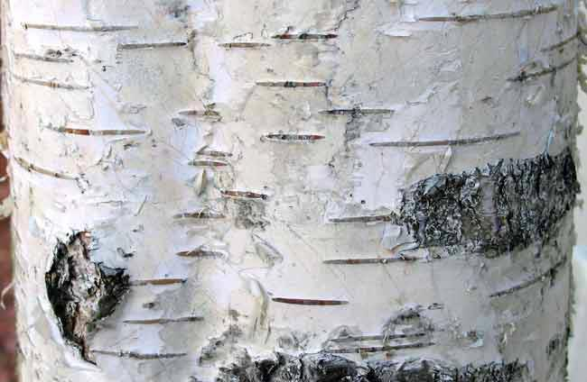
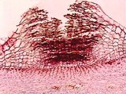
Biljke dišu i preko stabla
Otvori na stablu kroz koje se vrši disanje se zovu lenticele
Biljke kisik mogu usvajati i preko korijena

Slide 8
Razlike između fotosinteze i disanja
FOTOSINTEZA | DISANJE
Odvija se u stanicama sa kloroplastima | Odvija se u svim živim stanicama
Biljke usvajaju ugljični-dioksid | Biljke oslobađaju ugljični-dioksid
Biljke oslobađaju kisik | Biljke usvajaju kisik
Biljke uzimaju vodu | Biljke oslobađaju vodu
Stvara se hrana-šećer | Razgrađuje se hrana
Usvaja se energija sunčeve svjetlosti | Oslobađa se energija razgradnjom hrane
Obavlja se danju kada ima sunčeve svjetlosti | Obavlja se i danju i noću

